Slide 1

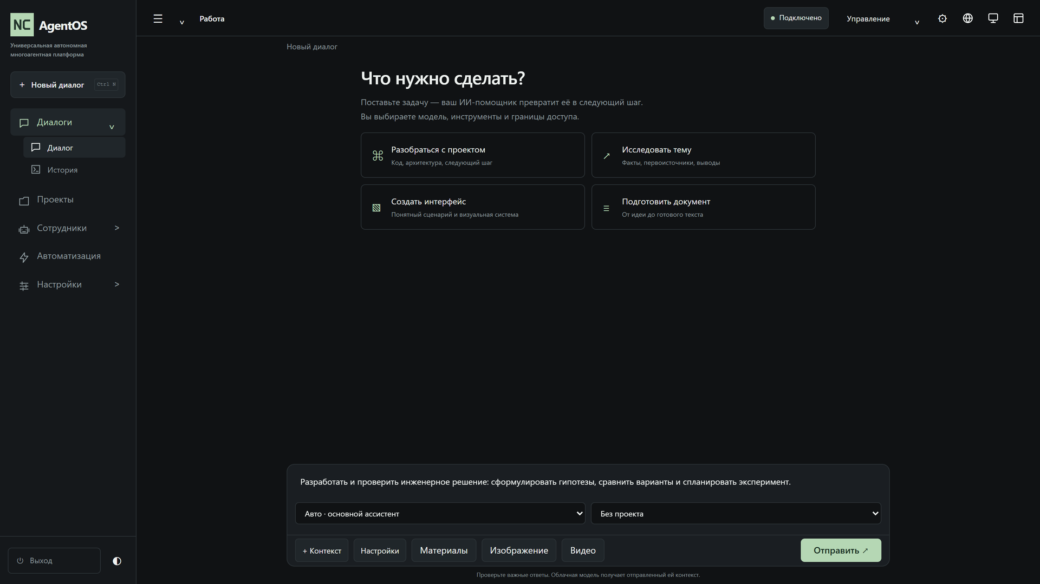
AgentOS
01 / 34
NC AgentOS
Универсальная автономная
мультиагентная платформа
Бизнес-процессы, научные исследования
и ИИ-инжиниринг
Настольная платформа для Windows. Реальный интерфейс, демонстрационные данные.
Notes:
Источник: renderer.js; main.cjs; поставка 0.1.36.
Изображение: ../../videos/nc-agentos-youtube/assets/ui/chat.png.
Настоящий renderer NC AgentOS 0.1.36. Изолированный демонстрационный профиль. Скриншот настроек не доказывает результат внешнего выполнения.

Slide 2
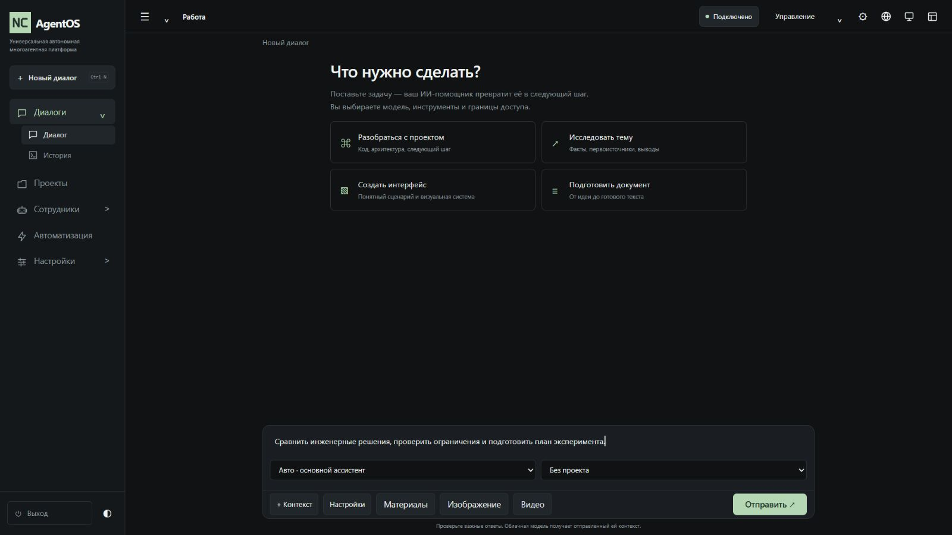
AgentOS
02 / 34
Диалог как рабочее место
Задача получает сотрудника, проект и нужный контекст.
Единая постановка задачи
Выбор агента и проекта
Материалы и параметры выполнения
Диалог: поле задачи и панель управления.
Notes:
Источник: renderer.renderChat; compact-dialog.js; session-ui.js.
Изображение: presentation/tour/dialogue.png.
Настоящий renderer NC AgentOS 0.1.36. Изолированный демонстрационный профиль. Скриншот настроек не доказывает результат внешнего выполнения.

Slide 3
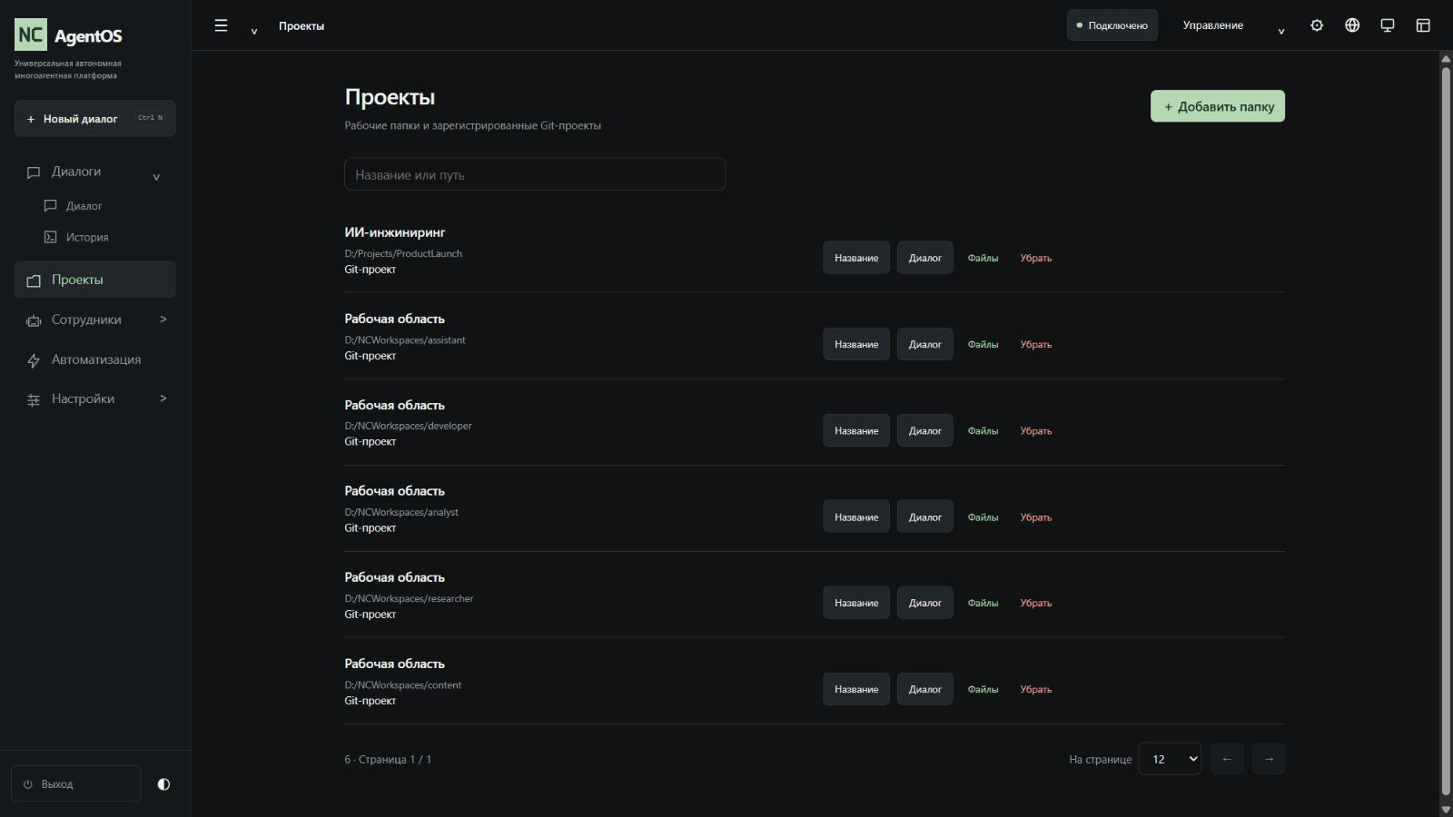
AgentOS
03 / 34
Проекты и рабочие области
Материалы и диалоги связаны с выбранным проектом.
Рабочие папки и Git-проекты
Назначение проекта диалогу
Открытие файлов и контекста
Страница проектов с демонстрационными рабочими папками.
Notes:
Источник: renderer.renderProjects; context.cjs.
Изображение: presentation/tour/projects.png.
Настоящий renderer NC AgentOS 0.1.36. Изолированный демонстрационный профиль. Скриншот настроек не доказывает результат внешнего выполнения.

Slide 4
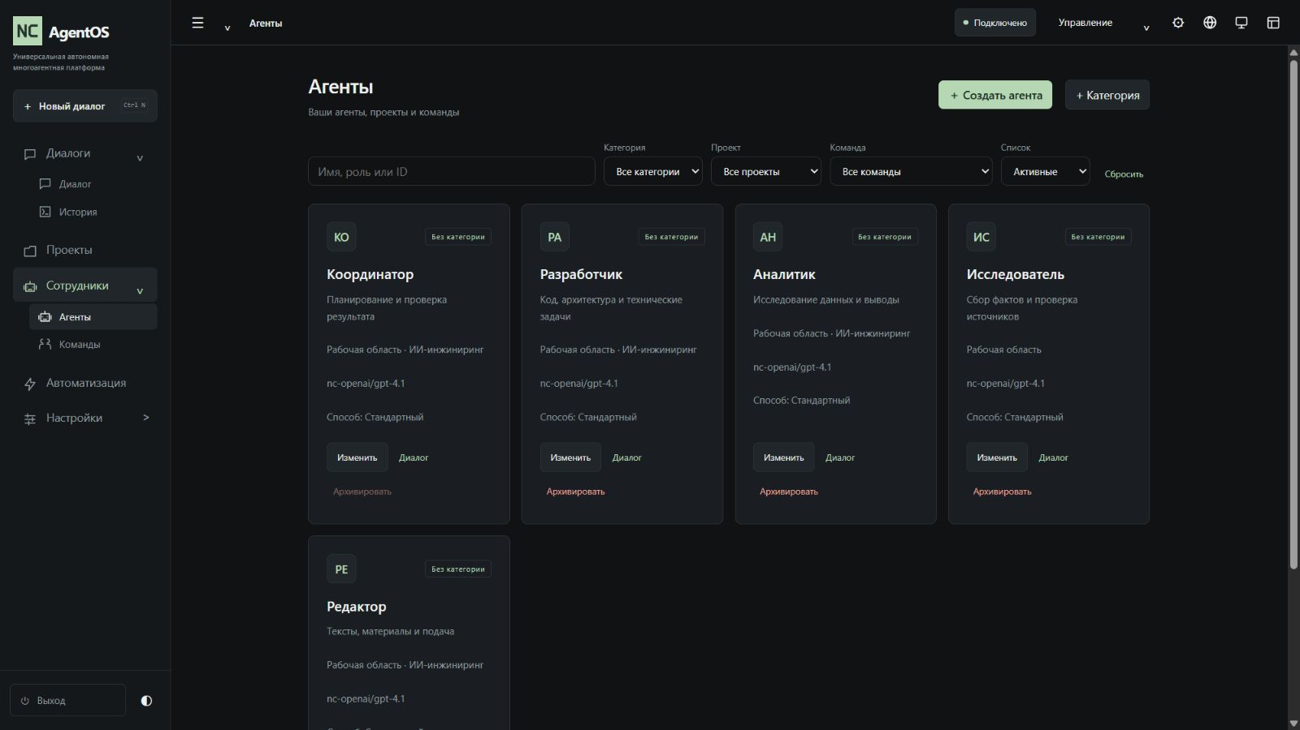
AgentOS
04 / 34
Сотрудники с разными ролями
Состав команды можно подобрать под класс задачи.
Агенты и ассистенты
Категории, поиск и фильтры
Изменение и архив карточек
Каталог сотрудников: координатор, аналитик и другие роли.
Notes:
Источник: catalog-ui.editAgent; user-catalog-ui.js; store.cjs.
Изображение: presentation/tour/agents.png.
Настоящий renderer NC AgentOS 0.1.36. Изолированный демонстрационный профиль. Скриншот настроек не доказывает результат внешнего выполнения.

Slide 5
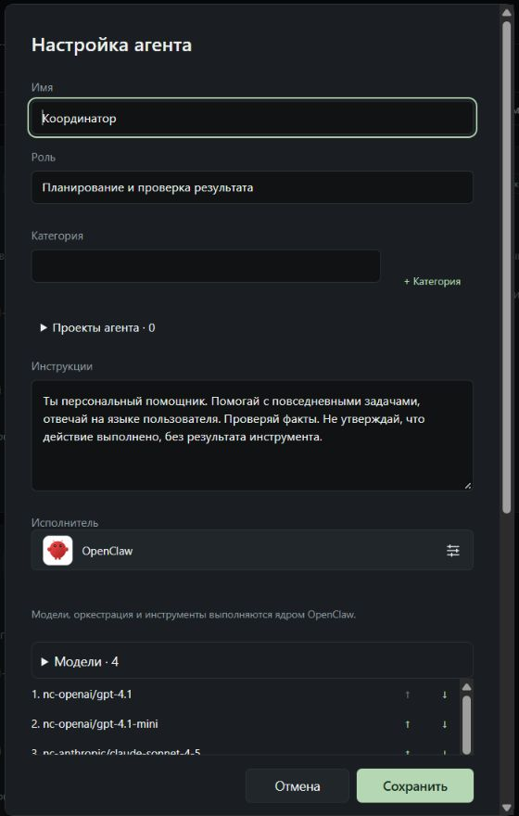
AgentOS
05 / 34
Настройка отдельного агента
Инструкции определяют его роль и границы работы.
Название, роль и инструкции
Исполнитель и модели
Навыки, MCP и метод работы
Карточка агента. Видна верхняя часть длинной формы.
Notes:
Источник: catalog-ui.editAgent; execution-ui.js.
Изображение: presentation/tour/agent-profile.png.
Настоящий renderer NC AgentOS 0.1.36. Изолированный демонстрационный профиль. Скриншот настроек не доказывает результат внешнего выполнения.

Slide 6
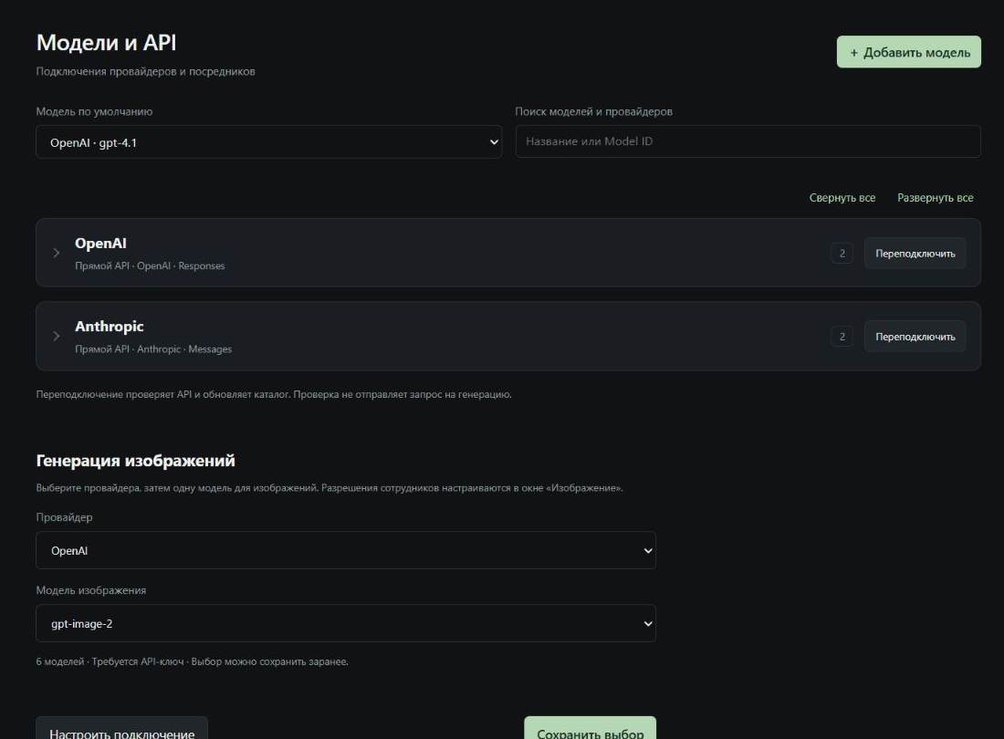
AgentOS
06 / 34
Провайдеры и каталоги моделей
Прямые API, посредники и локальные сервисы доступны в одной системе подключений.
Группировка по провайдерам
Поиск и сворачивание моделей
Выбор модели по умолчанию
Подключения API и настройки медиамоделей.
Названия в каталоге не подтверждают доступность модели или тарифа у провайдера.
Notes:
Источник: models-ui.js; provider-groups.js; model-connections.cjs.
Изображение: presentation/tour/providers.png.
Настоящий renderer NC AgentOS 0.1.36. Изолированный демонстрационный профиль. Скриншот настроек не доказывает результат внешнего выполнения.
Названия в каталоге не подтверждают доступность модели или тарифа у провайдера.

Slide 7
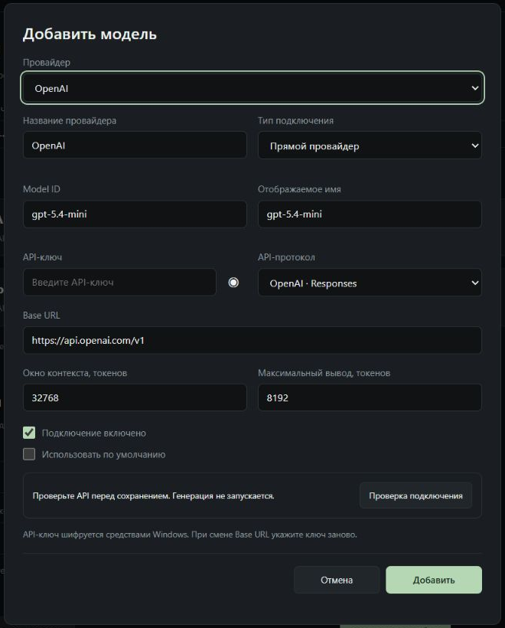
AgentOS
07 / 34
Форма нового подключения
Реквизиты модели и API задаются явно.
Провайдер, Model ID и название
Протокол и Base URL
Ключ, контекст и предел ответа
Добавление прямого провайдера или посредника.
Доступность требует отдельной проверки ключа, endpoint и возможностей модели.
Notes:
Источник: model-connections.cjs; models-ui.js.
Изображение: presentation/tour/provider-form.png.
Настоящий renderer NC AgentOS 0.1.36. Изолированный демонстрационный профиль. Скриншот настроек не доказывает результат внешнего выполнения.
Доступность требует отдельной проверки ключа, endpoint и возможностей модели.

Slide 8
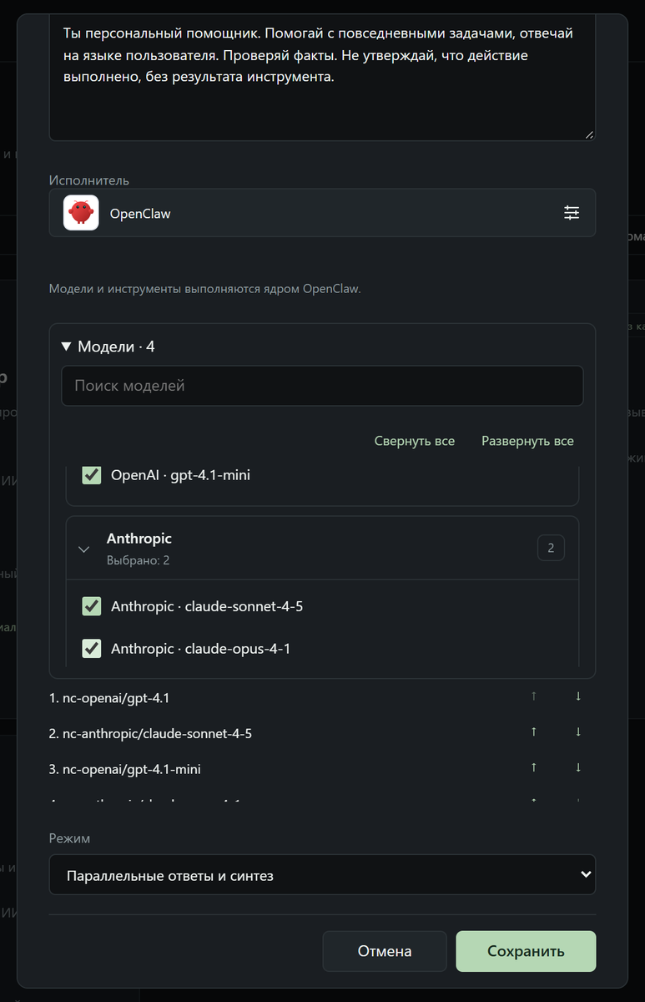
AgentOS
08 / 34
Несколько моделей у агента
Выбранные модели образуют настраиваемый состав.
Любое число доступных моделей
Порядок участников и координатор
Наследование настроек в диалоге
Модели отмечаются галочками в настройках сотрудника.
Количество выбранных моделей не равно числу одновременных вызовов.
Notes:
Источник: multi-model.cjs resolve/validate; multi-model-ui.js.
Изображение: ../../videos/nc-agentos-youtube/assets/ui/models-four.png.
Настоящий renderer NC AgentOS 0.1.36. Изолированный демонстрационный профиль. Скриншот настроек не доказывает результат внешнего выполнения.
Количество выбранных моделей не равно числу одновременных вызовов.

Slide 9
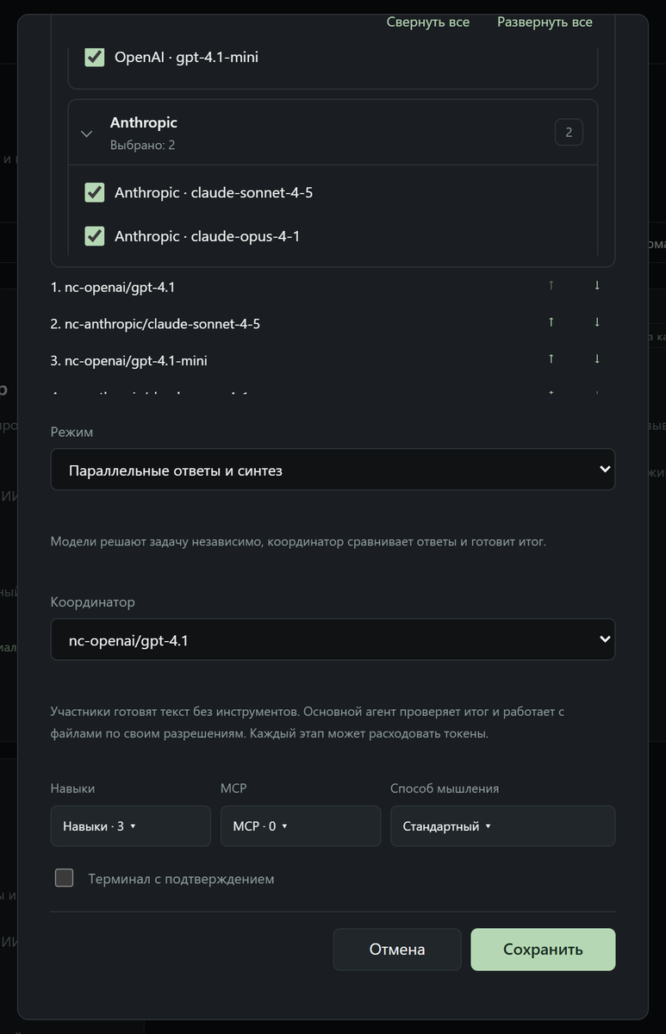
AgentOS
09 / 34
Шесть режимов оркестрации
Режим задаёт порядок подготовки и объединения ответов.
Параллельно и последовательная цепочка
Автор, критик и редактор
Голосование, маршрутизация и резерв
Режим выполнения и координатор выбираются отдельно.
Больше моделей не гарантирует более точный результат.
Notes:
Источник: multi-model.cjs MODES.
Изображение: ../../videos/nc-agentos-youtube/assets/ui/orchestration-parallel.png.
Настоящий renderer NC AgentOS 0.1.36. Изолированный демонстрационный профиль. Скриншот настроек не доказывает результат внешнего выполнения.
Больше моделей не гарантирует более точный результат.

Slide 10

AgentOS
10 / 34
Последовательная цепочка
Следующий участник получает материалы предыдущего этапа.
Развитие промежуточного решения
Роли по этапам подготовки
Проверка переходящего контекста
Выбор последовательной цепочки в карточке агента.
Ошибки раннего этапа могут перейти дальше. Нужны критерии приёмки.
Notes:
Источник: multi-model.cjs chain.
Изображение: ../../videos/nc-agentos-youtube/assets/ui/orchestration-chain.png.
Настоящий renderer NC AgentOS 0.1.36. Изолированный демонстрационный профиль. Скриншот настроек не доказывает результат внешнего выполнения.
Ошибки раннего этапа могут перейти дальше. Нужны критерии приёмки.

Slide 11
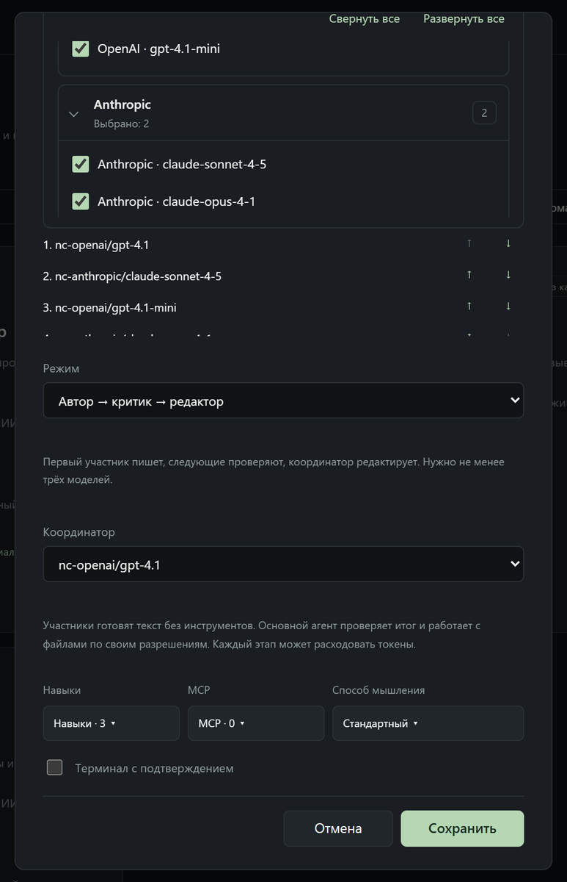
AgentOS
11 / 34
Автор, критик и редактор
Подготовка и проверка распределяются между моделями.
Автор создаёт первый материал
Критик ищет ошибки и пробелы
Редактор готовит общий итог
Режим проверки с несколькими участниками.
Нужны минимум три модели. Проверка моделью дополняет тесты и экспертную оценку.
Notes:
Источник: multi-model.cjs review.
Изображение: ../../videos/nc-agentos-youtube/assets/ui/orchestration-review.png.
Настоящий renderer NC AgentOS 0.1.36. Изолированный демонстрационный профиль. Скриншот настроек не доказывает результат внешнего выполнения.
Нужны минимум три модели. Проверка моделью дополняет тесты и экспертную оценку.

Slide 12
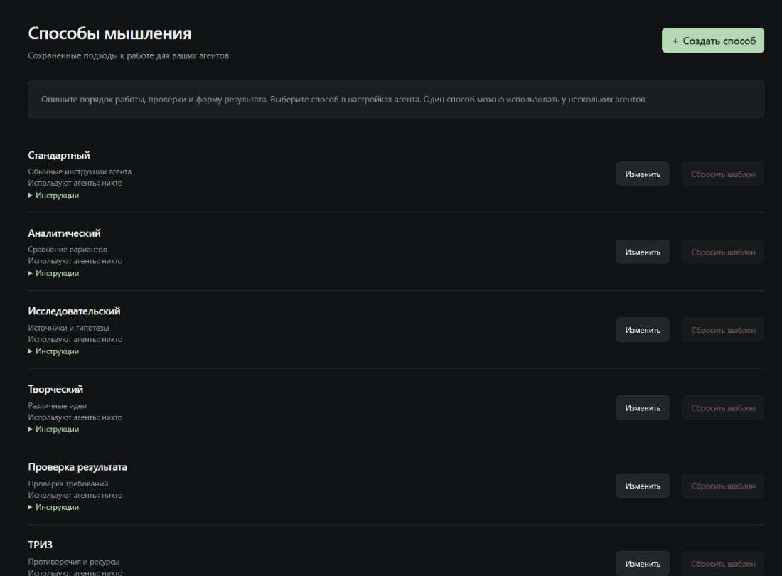
AgentOS
12 / 34
Методы работы агента
19 готовых шаблонов задают структуру выполнения задачи.
Исследовательский и аналитический
Системный и критический
ТРИЗ и первые принципы
Отдельная библиотека способов работы.
Это инструкции. Они не управляют скрытыми рассуждениями модели.
Notes:
Источник: catalog.cjs THINKING; thinking-modes.cjs.
Изображение: presentation/tour/thinking-catalog.png.
Настоящий renderer NC AgentOS 0.1.36. Изолированный демонстрационный профиль. Скриншот настроек не доказывает результат внешнего выполнения.
Это инструкции. Они не управляют скрытыми рассуждениями модели.

Slide 13
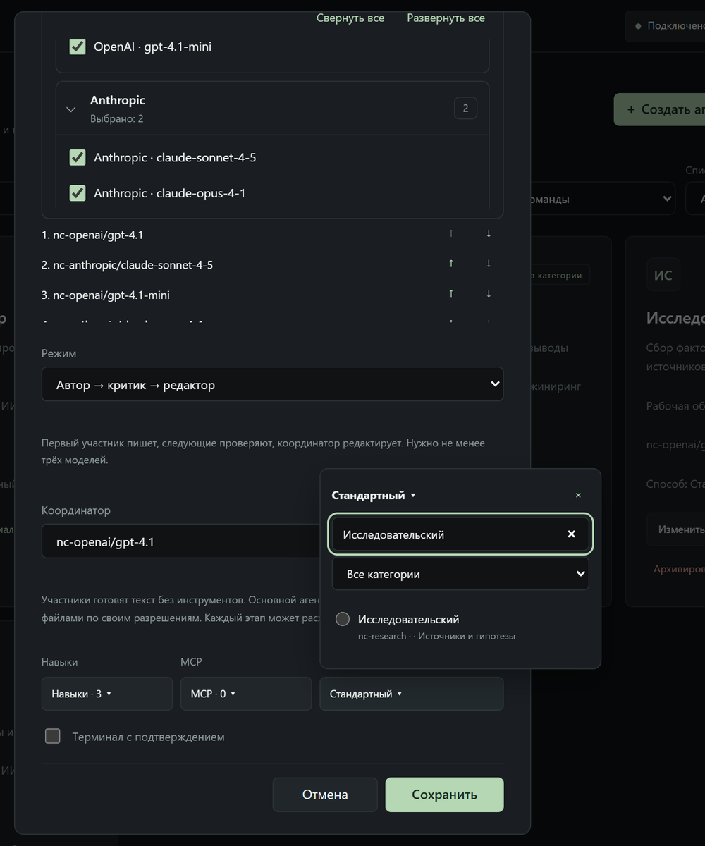
AgentOS
13 / 34
Научные исследования
Исследовательский шаблон помогает организовать работу с гипотезами и источниками.
Разделение фактов и допущений
Поиск альтернативных объяснений
Подготовка плана проверки
Выбор исследовательского метода для сотрудника.
Предлагаемый сценарий. Источники, цитаты и научные выводы требуют проверки.
Notes:
Источник: thinking-modes.cjs; catalog.cjs.
Изображение: ../../videos/nc-agentos-youtube/assets/ui/thinking-research.png.
Настоящий renderer NC AgentOS 0.1.36. Изолированный демонстрационный профиль. Скриншот настроек не доказывает результат внешнего выполнения.
Предлагаемый сценарий. Источники, цитаты и научные выводы требуют проверки.

Slide 14

AgentOS
14 / 34
Инженерная постановка
Метод помогает раскрыть требования и противоречия решения.
ТРИЗ: противоречия и ресурсы
Ограничения и граничные случаи
Проверка расчётов инструментом
ТРИЗ в библиотеке методов агента.
CAD, CAE и другие отраслевые расчёты требуют отдельных инструментов.
Notes:
Источник: catalog.cjs THINKING.
Изображение: ../../videos/nc-agentos-youtube/assets/ui/thinking-triz.png.
Настоящий renderer NC AgentOS 0.1.36. Изолированный демонстрационный профиль. Скриншот настроек не доказывает результат внешнего выполнения.
CAD, CAE и другие отраслевые расчёты требуют отдельных инструментов.

Slide 15
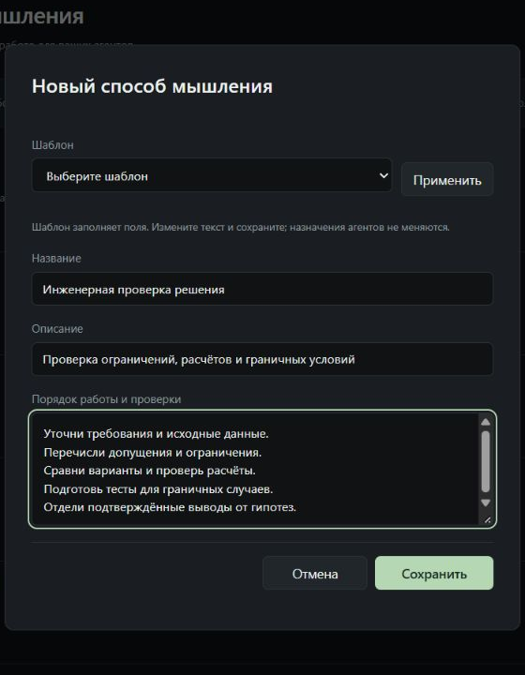
AgentOS
15 / 34
Собственный метод работы
Команда может описать свой порядок анализа и проверки.
Название и область применения
Пошаговые инструкции
Назначение одному или нескольким агентам
Пример пользовательской инструкции. Черновик не запускался.
Для оценки улучшений нужны контрольные задачи и версии инструкций.
Notes:
Источник: thinking-modes.cjs upsert/prompt.
Изображение: presentation/tour/thinking-custom.png.
Настоящий renderer NC AgentOS 0.1.36. Изолированный демонстрационный профиль. Скриншот настроек не доказывает результат внешнего выполнения.
Для оценки улучшений нужны контрольные задачи и версии инструкций.

Slide 16
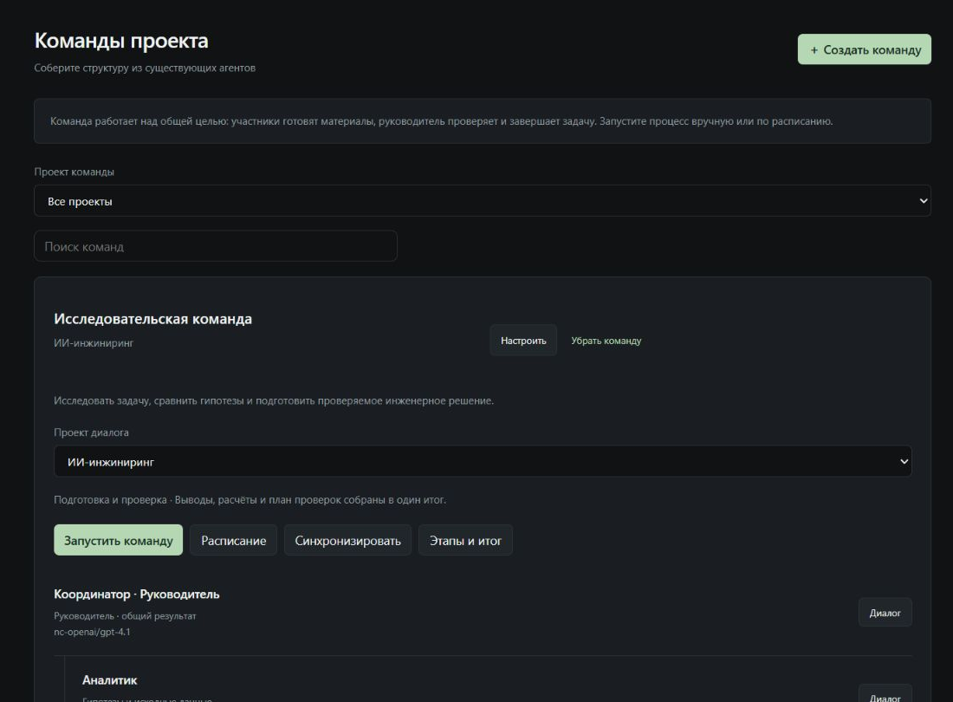
AgentOS
16 / 34
Команда с общей целью
Несколько сотрудников участвуют в одном процессе.
Руководитель и подчинённые роли
Общая задача и критерии
Запуск и просмотр этапов
Исследовательская команда в демонстрационном проекте.
Команда сотрудников и оркестр API-моделей настраиваются отдельно.
Notes:
Источник: team-workflows.cjs; team-handlers.cjs.
Изображение: presentation/tour/teams.png.
Настоящий renderer NC AgentOS 0.1.36. Изолированный демонстрационный профиль. Скриншот настроек не доказывает результат внешнего выполнения.
Команда сотрудников и оркестр API-моделей настраиваются отдельно.

Slide 17
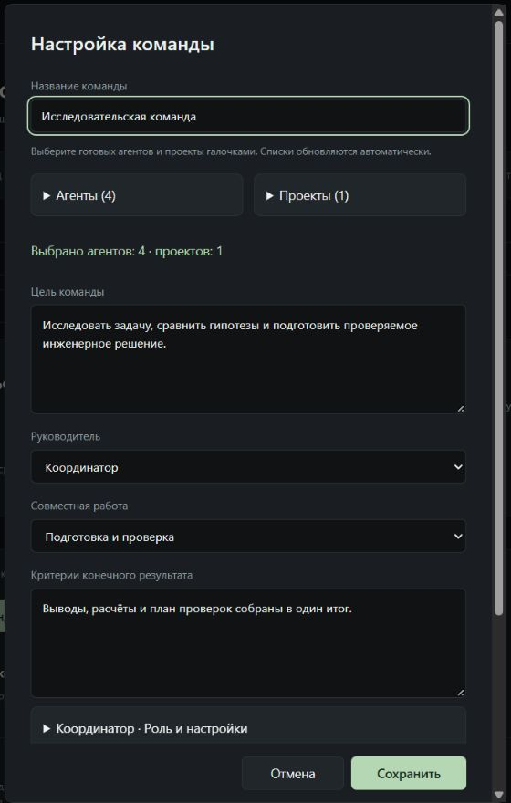
AgentOS
17 / 34
Цель и правила командной работы
Состав, руководитель и критерии сохраняются в карточке команды.
Выбор агентов и проектов
Последовательная или параллельная подготовка
Подготовка с отдельной проверкой
Общая цель и критерии конечного результата.
Участники готовят текст. Разрешённые действия выполняет руководитель.
Notes:
Источник: team-workflows-ui.js; team-handlers.cjs.
Изображение: presentation/tour/team-goal.png.
Настоящий renderer NC AgentOS 0.1.36. Изолированный демонстрационный профиль. Скриншот настроек не доказывает результат внешнего выполнения.
Участники готовят текст. Разрешённые действия выполняет руководитель.

Slide 18
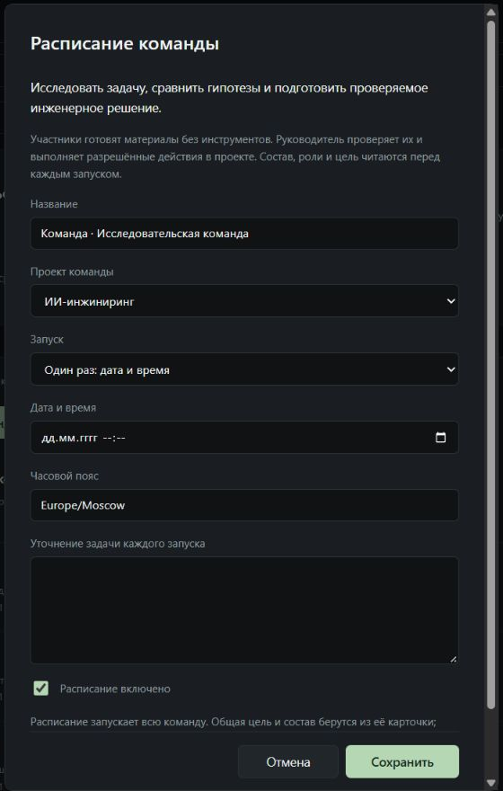
AgentOS
18 / 34
Запуск по календарю
Процесс можно назначить на выбранную дату и время.
Однократный запуск
Явный часовой пояс
Уточнение задачи каждого запуска
Календарное расписание всей команды.
Компьютер и ядро должны работать. Сон Windows приостанавливает выполнение.
Notes:
Источник: context.cjs schedule; teamSchedule.
Изображение: presentation/tour/schedule-calendar.png.
Настоящий renderer NC AgentOS 0.1.36. Изолированный демонстрационный профиль. Скриншот настроек не доказывает результат внешнего выполнения.
Компьютер и ядро должны работать. Сон Windows приостанавливает выполнение.

Slide 19
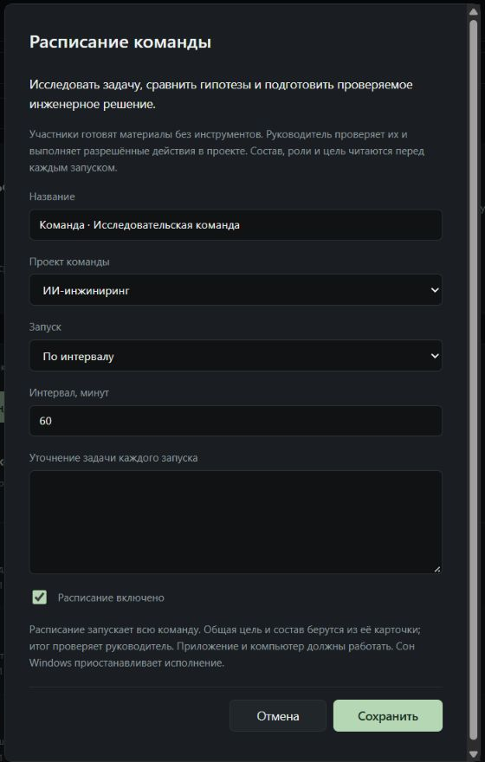
AgentOS
19 / 34
Повторяющийся процесс
Интервал и календарное правило помогают организовать регулярную работу.
Повтор с интервалом от пяти минут
Cron для календарных правил
Общая цель читается перед запуском
Настройка интервального командного запуска.
Запуск по таймеру не подтверждает автоматическое достижение конечной цели.
Notes:
Источник: team-handlers.cjs teamSchedule; schedule-view.js.
Изображение: presentation/tour/schedule-interval.png.
Настоящий renderer NC AgentOS 0.1.36. Изолированный демонстрационный профиль. Скриншот настроек не доказывает результат внешнего выполнения.
Запуск по таймеру не подтверждает автоматическое достижение конечной цели.

Slide 20
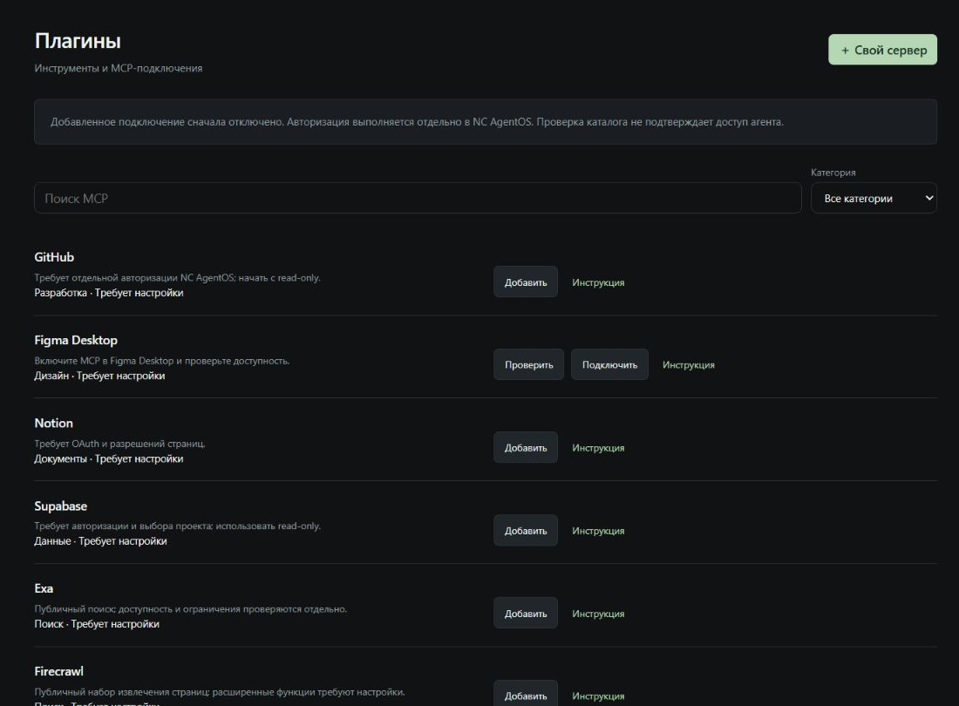
AgentOS
20 / 34
Инструменты и плагины
MCP связывает сотрудника с внешними сервисами.
Каталог готовых подключений
Разрешённые инструменты агента
Отдельная авторизация сервиса
Каталог плагинов и требования к подключению.
Наличие сервиса в каталоге не означает настроенный доступ.
Notes:
Источник: catalog-ui.renderMcpCatalog; mcp-probe.cjs.
Изображение: presentation/tour/plugins.png.
Настоящий renderer NC AgentOS 0.1.36. Изолированный демонстрационный профиль. Скриншот настроек не доказывает результат внешнего выполнения.
Наличие сервиса в каталоге не означает настроенный доступ.

Slide 21
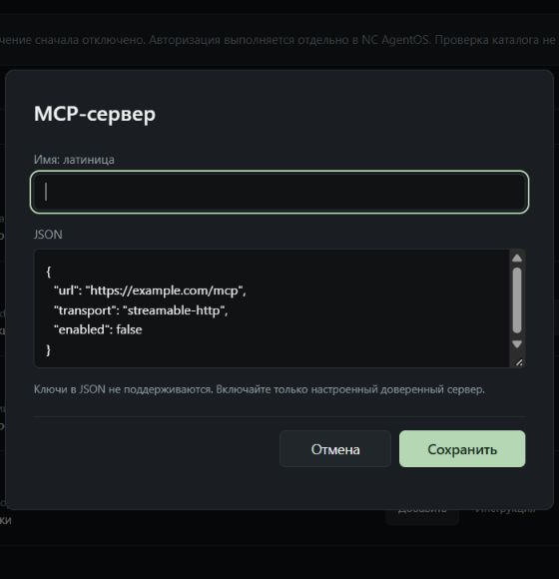
AgentOS
21 / 34
Собственный MCP-сервер
Существующий сервер можно добавить через конфигурацию.
Имя и описание подключения
Поддерживаемый транспорт
Включение доверенного сервера
Форма подключения пользовательского MCP.
Конструктор кода MCP и безопасное хранение расширенных реквизитов требуют развития.
Notes:
Источник: main.mcp; context.cjs; mcp-probe.cjs.
Изображение: presentation/tour/mcp-form.png.
Настоящий renderer NC AgentOS 0.1.36. Изолированный демонстрационный профиль. Скриншот настроек не доказывает результат внешнего выполнения.
Конструктор кода MCP и безопасное хранение расширенных реквизитов требуют развития.

Slide 22
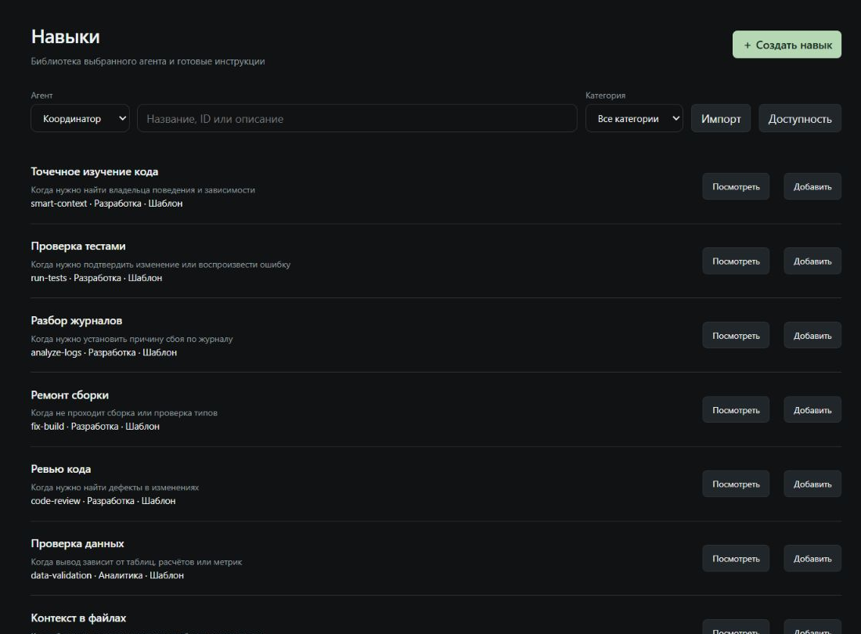
AgentOS
22 / 34
Навыки сотрудников
Повторяемые инструкции собраны в отдельной библиотеке.
Категории и поиск
Шаблоны для разработки и анализа
Назначение выбранному агенту
Каталог навыков: проверка тестами, ревью и другие процедуры.
Совместимость навыка зависит от доступных инструментов и среды исполнения.
Notes:
Источник: catalog-ui.renderSkillCatalog; skill-library.cjs.
Изображение: presentation/tour/skills.png.
Настоящий renderer NC AgentOS 0.1.36. Изолированный демонстрационный профиль. Скриншот настроек не доказывает результат внешнего выполнения.
Совместимость навыка зависит от доступных инструментов и среды исполнения.

Slide 23
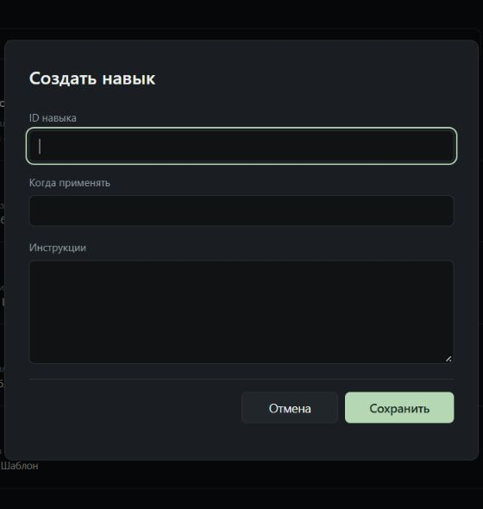
AgentOS
23 / 34
Создание своего навыка
Процедуру можно описать и повторно применять к задачам.
ID и условия применения
Текст инструкции
Импорт существующего навыка
Форма нового навыка сотрудника.
Для полезного навыка нужны критерии результата и проверка на примерах.
Notes:
Источник: main.skillCreate/importSkill; skill-library.cjs.
Изображение: presentation/tour/skill-form.png.
Настоящий renderer NC AgentOS 0.1.36. Изолированный демонстрационный профиль. Скриншот настроек не доказывает результат внешнего выполнения.
Для полезного навыка нужны критерии результата и проверка на примерах.

Slide 24
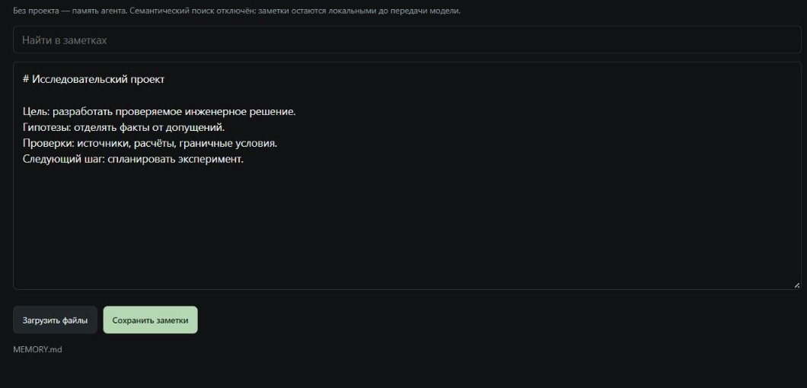
AgentOS
24 / 34
Память и материалы проекта
Заметки сохраняют полезный контекст между сеансами.
Память агента или проекта
Редактирование MEMORY.md
Импорт поддерживаемого текста и кода
Заметки памяти проекта и импорт поддерживаемых материалов.
Семантический поиск отключён. Полноценный RAG с цитатами требует доработки.
Notes:
Источник: main.memory; context.importMemory.
Изображение: presentation/tour/memory.png.
Настоящий renderer NC AgentOS 0.1.36. Изолированный демонстрационный профиль. Скриншот настроек не доказывает результат внешнего выполнения.
Семантический поиск отключён. Полноценный RAG с цитатами требует доработки.

Slide 25
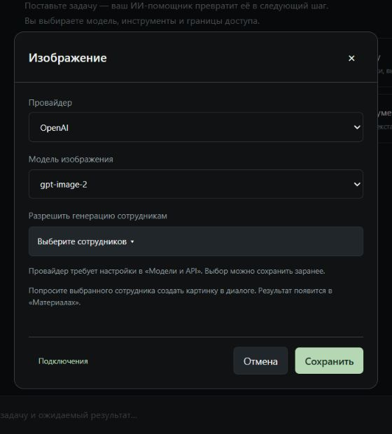
AgentOS
25 / 34
Модель генерации изображений
Провайдер и модель выбираются в отдельном окне.
Список провайдеров
Одна модель для генерации
Подключение через «Модели и API»
Окно «Изображение» с выбором провайдера и модели.
Нужны подходящие ключ, тариф и подтверждённая поддержка модели.
Notes:
Источник: media-connections-ui.js; media-settings.cjs.
Изображение: presentation/tour/image-settings.png.
Настоящий renderer NC AgentOS 0.1.36. Изолированный демонстрационный профиль. Скриншот настроек не доказывает результат внешнего выполнения.
Нужны подходящие ключ, тариф и подтверждённая поддержка модели.

Slide 26
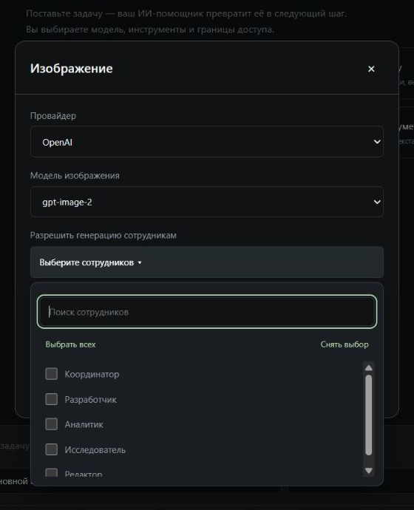
AgentOS
26 / 34
Кто может создавать изображения
Разрешение можно выдать выбранным сотрудникам.
Выбор нескольких сотрудников
Отдельные права генерации
Вызов из рабочего диалога
Выпадающий список сотрудников с галочками.
На экране показана настройка доступа. Платная генерация не выполнялась.
Notes:
Источник: media-settings.cjs agentIds; media-connections-ui.js.
Изображение: presentation/tour/image-permissions.png.
Настоящий renderer NC AgentOS 0.1.36. Изолированный демонстрационный профиль. Скриншот настроек не доказывает результат внешнего выполнения.
На экране показана настройка доступа. Платная генерация не выполнялась.

Slide 27
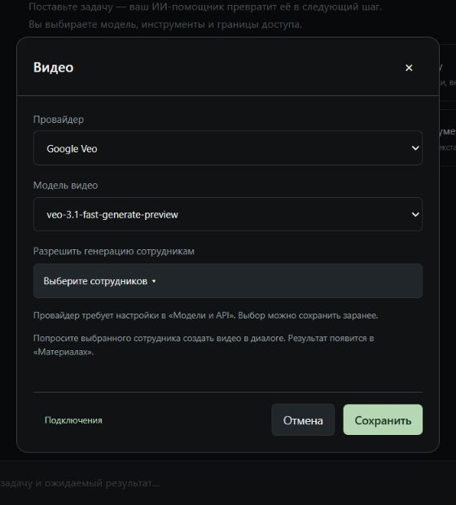
AgentOS
27 / 34
Генерация видео
Видео имеет собственные настройки провайдера и модели.
Отдельное окно выбора
Разрешения для сотрудников
Результаты в библиотеке материалов
Окно «Видео» с параметрами подключения.
Качество, стоимость и доступность зависят от выбранного сервиса.
Notes:
Источник: video-settings.cjs; media-connections-ui.js.
Изображение: presentation/tour/video-settings.png.
Настоящий renderer NC AgentOS 0.1.36. Изолированный демонстрационный профиль. Скриншот настроек не доказывает результат внешнего выполнения.
Качество, стоимость и доступность зависят от выбранного сервиса.

Slide 28
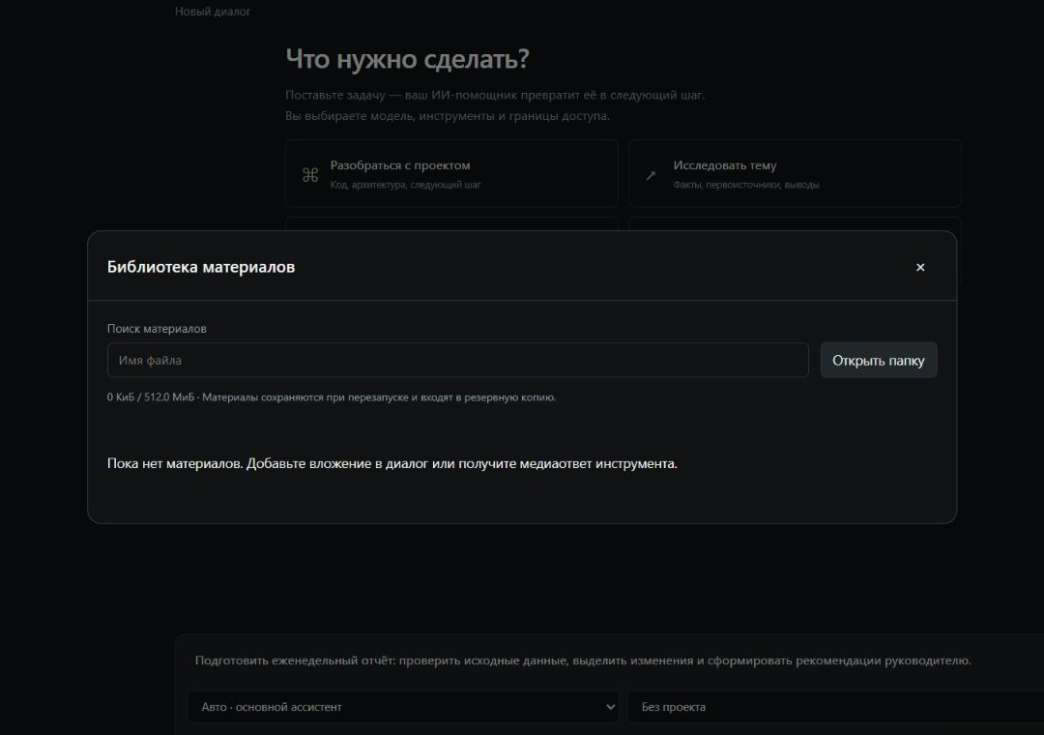
AgentOS
28 / 34
Библиотека медиарезультатов
Материалы можно хранить, просматривать и экспортировать.
Поиск по имени файла
Просмотр поддерживаемых медиа
Сохранение между перезапусками
Пустая демонстрационная библиотека. Результаты генерации не имитировались.
Локальная квота библиотеки 512 МиБ. Входные аудио и видео требуют отдельных адаптеров.
Notes:
Источник: media-ui.js; media-store.cjs.
Изображение: presentation/tour/media-library.png.
Настоящий renderer NC AgentOS 0.1.36. Изолированный демонстрационный профиль. Скриншот настроек не доказывает результат внешнего выполнения.
Локальная квота библиотеки 512 МиБ. Входные аудио и видео требуют отдельных адаптеров.

Slide 29
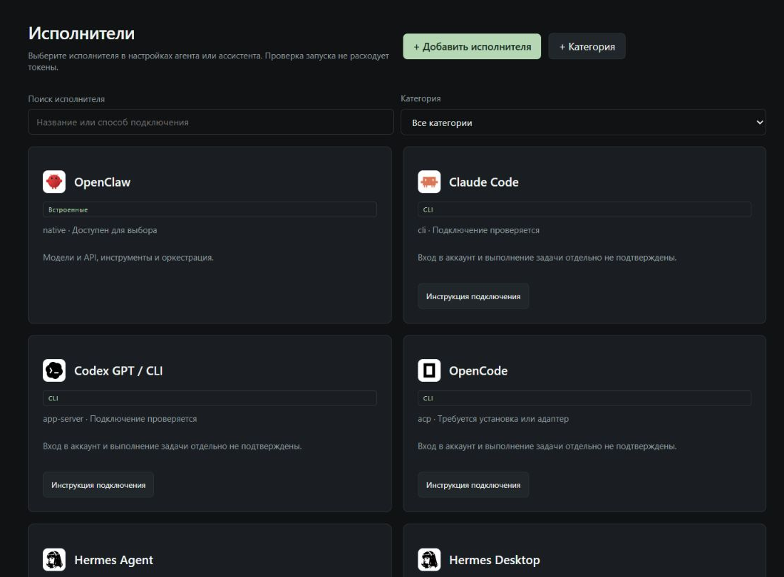
AgentOS
29 / 34
Выбор исполнителя
Каталог отделяет готовое подключение от будущего адаптера.
Встроенное ядро OpenClaw
CLI и настольные исполнители
Инструкции и статус совместимости
Страница исполнителей с явными статусами подключения.
Codex и Claude требуют отдельной проверки авторизации и реального выполнения.
Notes:
Источник: native-executors-ui.js; executor-registry.cjs.
Изображение: presentation/tour/executors.png.
Настоящий renderer NC AgentOS 0.1.36. Изолированный демонстрационный профиль. Скриншот настроек не доказывает результат внешнего выполнения.
Codex и Claude требуют отдельной проверки авторизации и реального выполнения.

Slide 30
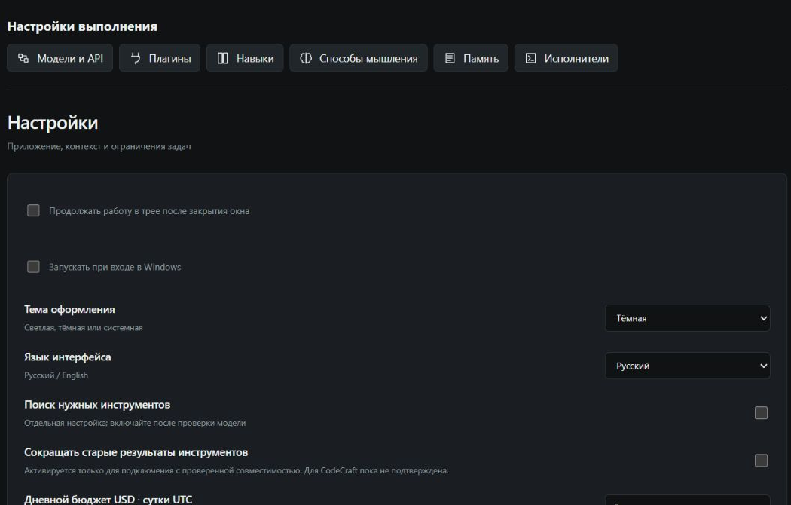
AgentOS
30 / 34
Управление ресурсами
Пределы задачи задаются в настройках приложения.
Выходные токены и длительность
Число одновременно выполняемых задач
Дневной бюджет облачной работы
Настройки контекста и ограничений задач.
Бюджет требует дальнейшей проверки учёта всех этапов оркестрации.
Notes:
Источник: renderer.renderSettings; main.cjs; budget.cjs.
Изображение: presentation/tour/settings.png.
Настоящий renderer NC AgentOS 0.1.36. Изолированный демонстрационный профиль. Скриншот настроек не доказывает результат внешнего выполнения.
Бюджет требует дальнейшей проверки учёта всех этапов оркестрации.

Slide 31
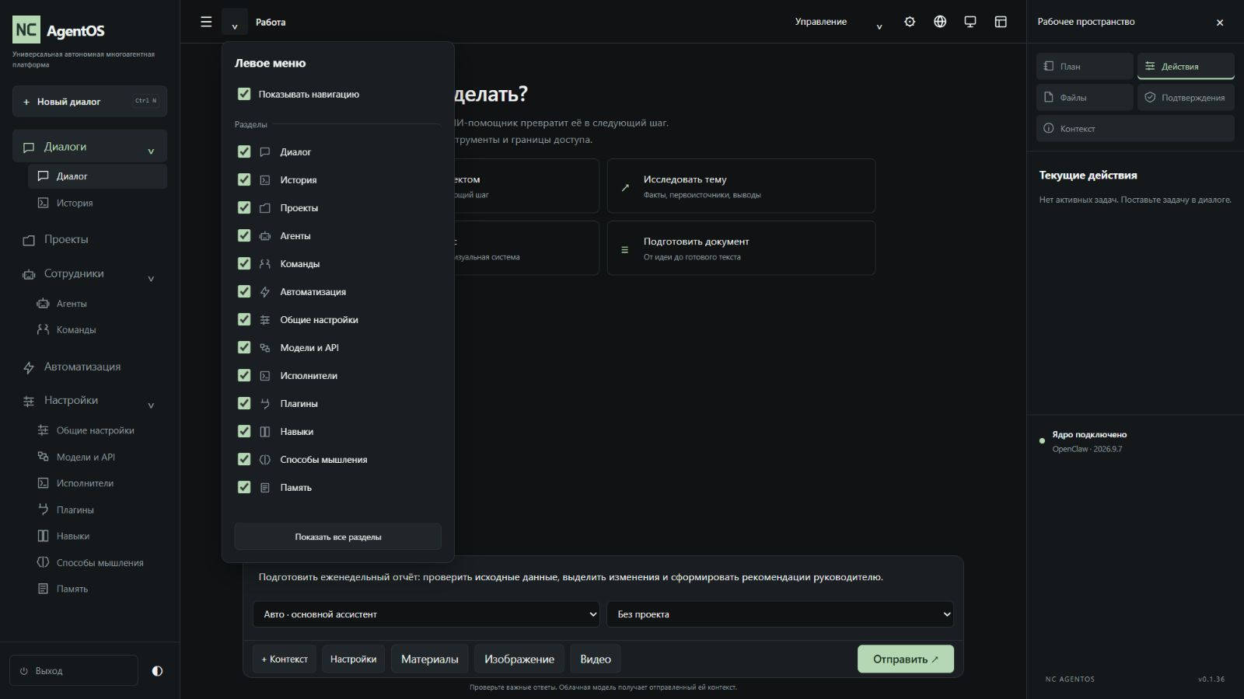
AgentOS
31 / 34
Рабочая панель и навигация
Пользователь выбирает видимые разделы и панели.
Сворачивание левого меню
Включение разделов галочками
Контекст, действия и подтверждения справа
Настройка навигации и открытая рабочая панель.
Notes:
Источник: layout-controls.js; ux-shell.js.
Изображение: presentation/tour/layout-menu.png.
Настоящий renderer NC AgentOS 0.1.36. Изолированный демонстрационный профиль. Скриншот настроек не доказывает результат внешнего выполнения.

Slide 32
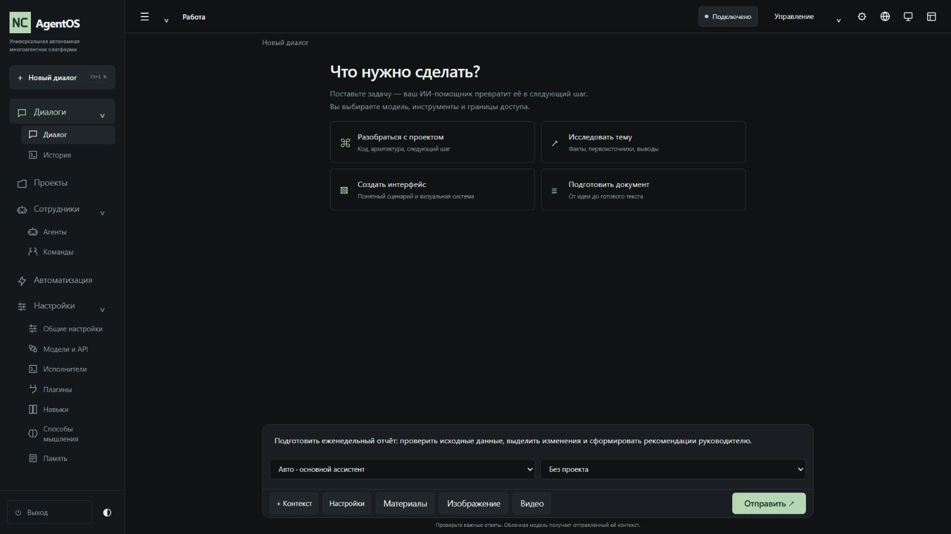
AgentOS
32 / 34
Автоматизация бизнес-процессов
Платформа подходит для ограниченного пилота регулярной работы.
Отчёты и анализ исходных материалов
Командная подготовка документов
Повторяемый запуск с проверкой итога
Пример постановки бизнес-задачи. Это сценарий, а не завершённый клиентский кейс.
Измерять время, ошибки, ручные правки и полную стоимость относительно базового способа.
Notes:
Источник: Предлагаемый сценарий на базе диалогов, команд и расписаний.
Изображение: presentation/tour/business.png.
Настоящий renderer NC AgentOS 0.1.36. Изолированный демонстрационный профиль. Скриншот настроек не доказывает результат внешнего выполнения.
Измерять время, ошибки, ручные правки и полную стоимость относительно базового способа.

Slide 33

AgentOS
33 / 34
Потенциал и дальнейшее развитие
Аудит выделяет задачи, необходимые для устойчивой эксплуатации.
Сохранность данных и скорость запуска
RAG, цитаты и версии знаний
Учёт затрат и проверяемое улучшение агентов
Текущие методы работы служат основой будущих проверяемых процессов.
Дообучение весов и автономный цикл самообучения не подтверждены.
Notes:
Источник: NC-AgentOS_Full_Audit_2026-10-16.md; NC-AUD-01…20.
Изображение: ../../videos/nc-agentos-youtube/assets/ui/thinking-principles.png.
Настоящий renderer NC AgentOS 0.1.36. Изолированный демонстрационный профиль. Скриншот настроек не доказывает результат внешнего выполнения.
Дообучение весов и автономный цикл самообучения не подтверждены.

Slide 34
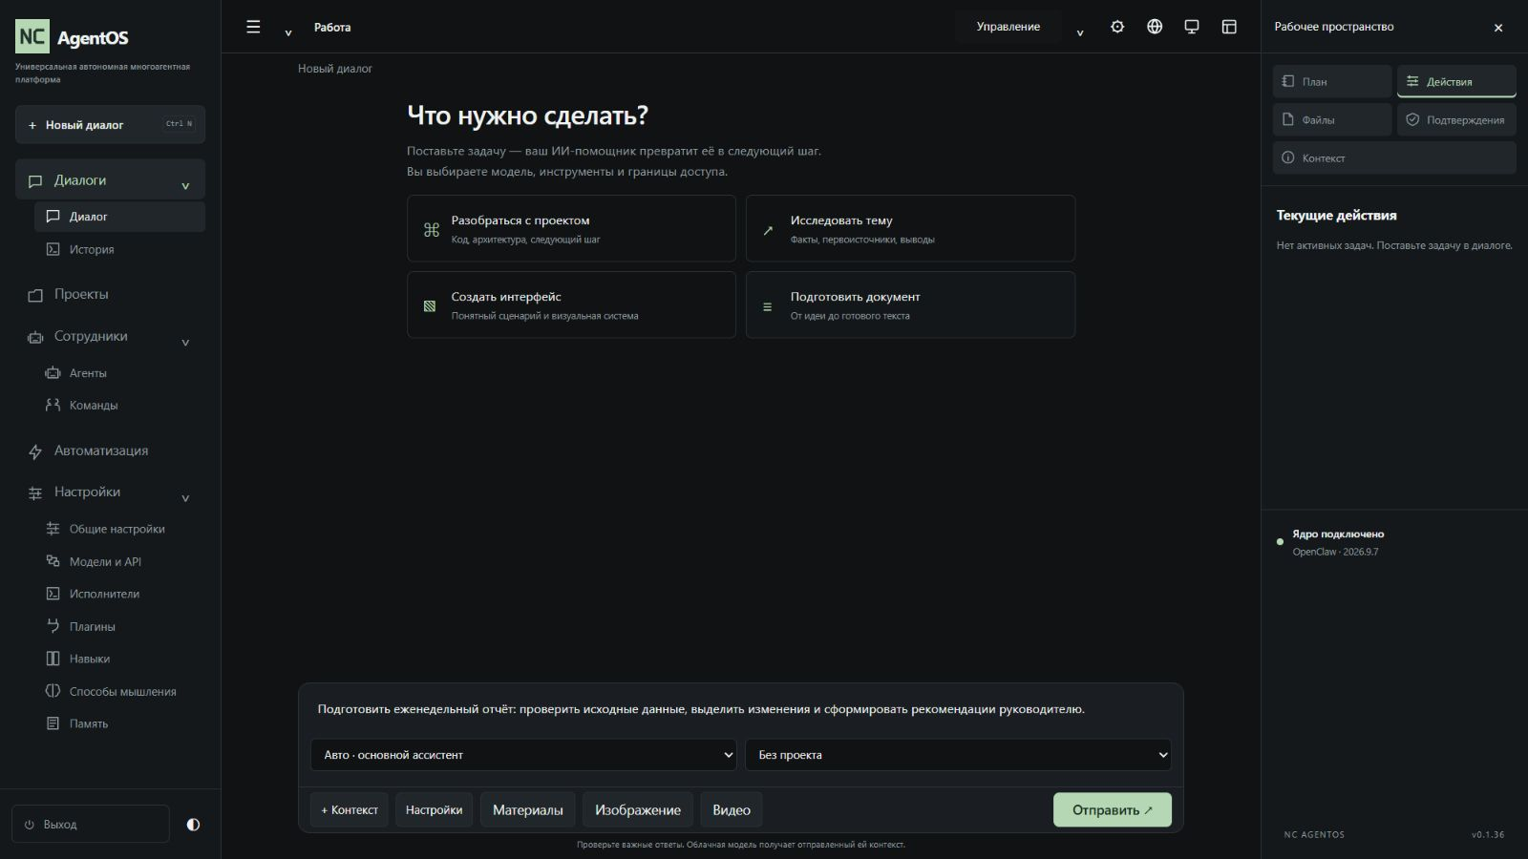
AgentOS
34 / 34
Демонстрация на вашей задаче
Одна цель. Настроенный состав моделей.
Понятные критерии результата.
Запросите демонстрацию
https://t.me/innovoit
clawbusiness.ru
Notes:
Источник: Контакт предоставлен пользователем. Реальные окна платформы с демонстрационными данными..
Изображение: presentation/tour/workspace.png.
Настоящий renderer NC AgentOS 0.1.36. Изолированный демонстрационный профиль. Скриншот настроек не доказывает результат внешнего выполнения.

